Slide 1
DFA M所能接受的符号串的全体记为L(M)
结论：∑上一个符号串集V⊂∑∗是正规的，当且仅当
存在一个∑上的确定有限自动机M，使得 V=L(M)。
NFA N所能接受的符号串的全体记为L(N)
结论：上一个符号串集V是正规的，当且仅当
存在一个上的不确定有限自动机N，使得V=L(N)。
对于任何两个有限自动机M和M′，如果L(M)=L(M′)
，则称M与M′是等价的。

Slide 2
对有限自动机和正规表达式进行了上述讨论
之后,我们介绍有限自动机和正规表达式的等价性,
即：
1.对于∑上的一个NFA N，可以构造一个∑上的正规表达式R,使得L(R)=L(N)。
2.对于∑上的一个正规表达式R，可以构造一个∑上的NFA N，使的L(N)=L(R)。

Slide 3
第一步
在N的状态转换图上加两个结点X和Y，从X结点用ε
弧连接到N的所有初态结点，从N的所有终态结点用
ε弧连接到Y结点，形成一个与N等价的N´, N´只有
一个初态X和一个终态Y。
第二步
逐步消去N´中的所有结点，直至只剩下X和Y结点

Slide 4
其消结规则如下:
1.对于
R₁
R₂
R₁R₂
1
2
3
代之为：
1
3
R₁
R₁|R₂
2.对于
1
2
代之为：
1
2
R₂
R₂
R₁
R₃
R₁R₂* R₃
3.对于
1
2
3
代之为：
1
3
4.最后X和Y结点间的弧上的标记则为所求的正规表达式。

Slide 5
例：
0,1
1
0
A
A
B
C
0,1

0

X
A
1
B
C
Y
0,1
X

A
10
Y
(0|1)*10
X
Y

Slide 6
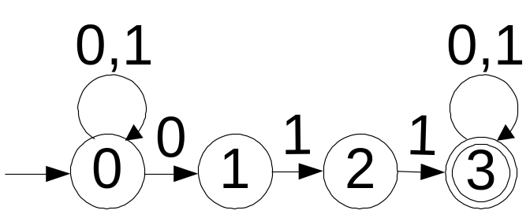
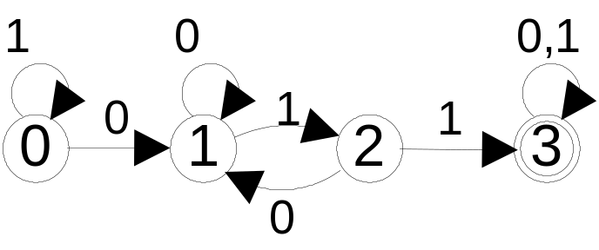
写出下面NFA对应的正规表达式
(0|1)*011(0|1)*
1*0(0|10)*11(0|1)*

Slide 7
下面介绍的方法称为“语法制导”的方法,首先将
正规表达式分解成一系列子表达式,然后使用规则为
R构造NFA。对R的各种规则具体描述如下：

R=
R=
x
R=x,x ∑

Slide 8

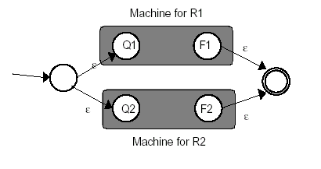

Slide 9

Machine for R1
Machine for R2

Q1
F1
Q2
F2

Slide 10

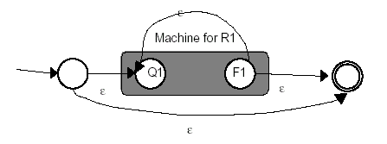

Slide 11
从R= (a|b)* 构造NFA N
解： 令r1=a,则有
a
2
3
令r2=b,则有
b
4
5
令r3=a|b,则有

a

2
3
1
6

b

4
5


令r3=(a|b)*,则有

a



2
3

0
1
b
6
7


4
5


Slide 12
从R= (a|b)*ab 构造NFA N
(a|b)*
ab
x
i
y
a|b

a
b
x
i
i
y
a

a
b
x
i
i
y
b

Slide 13
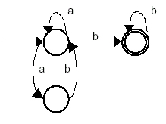

Slide 14
正规表达式用于说明(描述)单词的结构十分简洁方便。而把一个正规表达式编译(或称转换)为一个NFA进而转换为相应的DFA，这个NFA或DFA正是识别该正规表达式所表示的语言的句子的识别器。

Slide 15
构造正规表达式1(0|1)*101相应的DFA.
解：1)写出表达式对应的NFA
0,1
1
1
0
1
X
A
B
C
Y
2)确定化 ：
3)重新命名，令AB为B、
AC为C、ABY为D
 | 0 | 1
X |  | A
A | A | A,B
A,B | A,C | A,B
A,C | A | A,B,Y
A,B,Y | A,C | A,B
 | 0 | 1
X⁰ |  | A
A | A | B
B | C | B
C | A | D*
D* | C | B

Slide 16
1
0
1
1
0
1
X
A
B
C
D

Slide 17
作业：为倒数第二个字符为‘a’的a、b字符串构造最小DFA
练习：为每个1后都有0的由0/1构成的字符串构造最小DFA

Slide 18
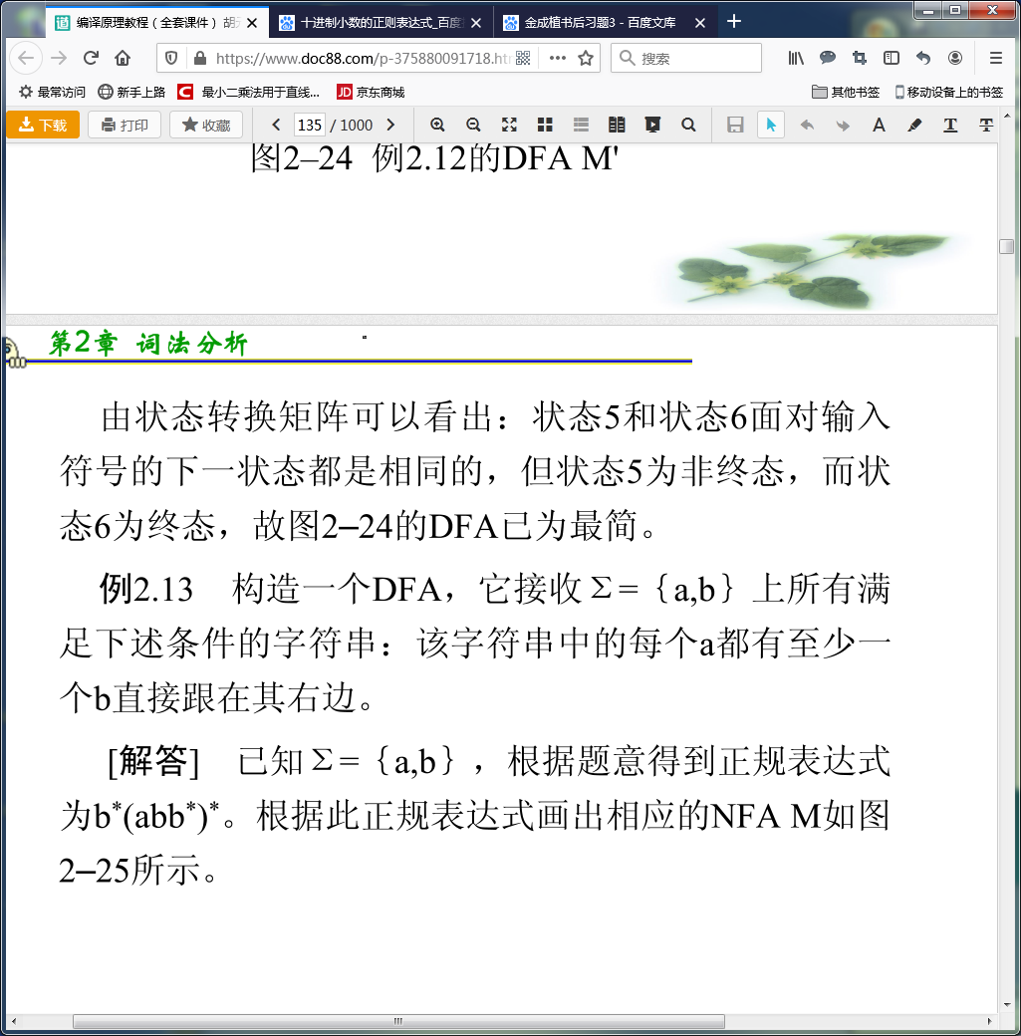

Slide 19
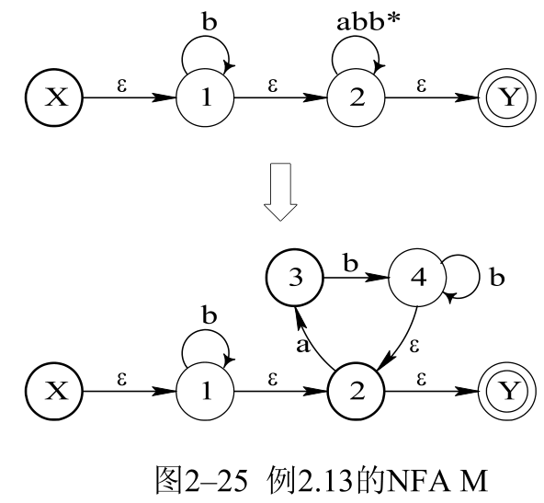

Slide 20
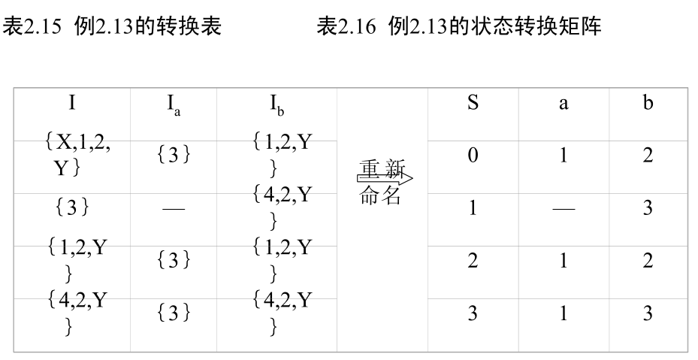

Slide 21
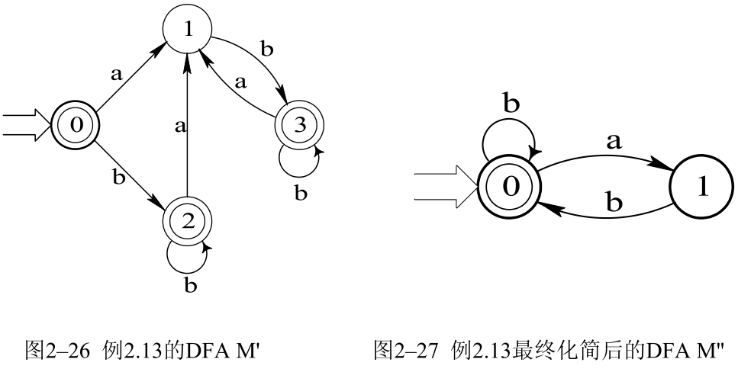

Slide 22
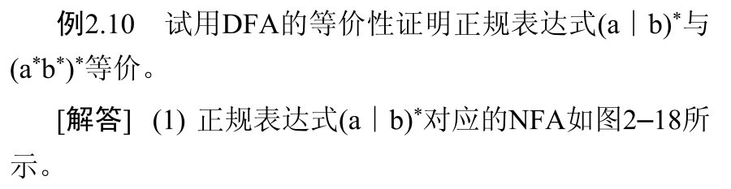
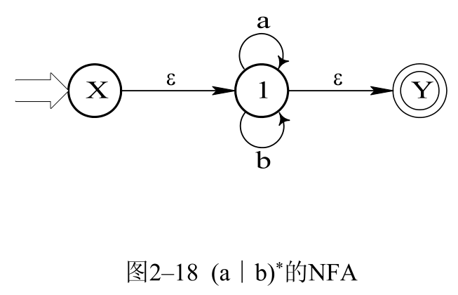

Slide 23
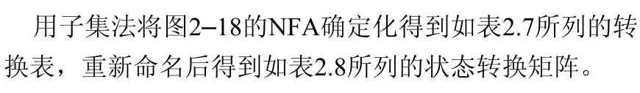
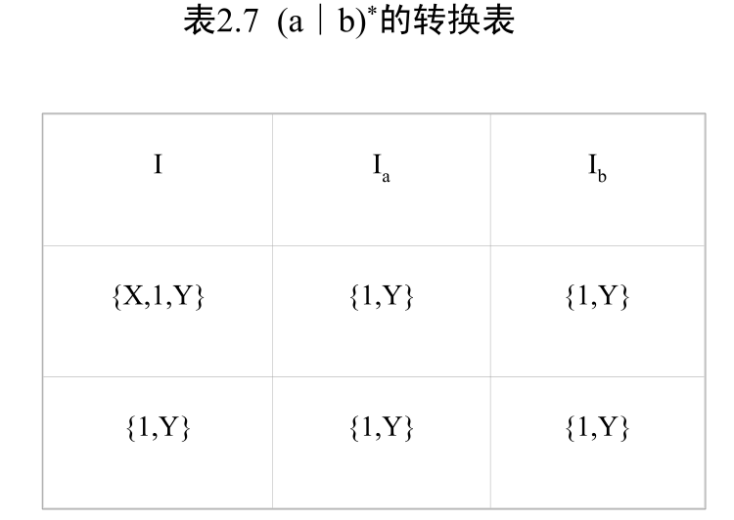

Slide 24
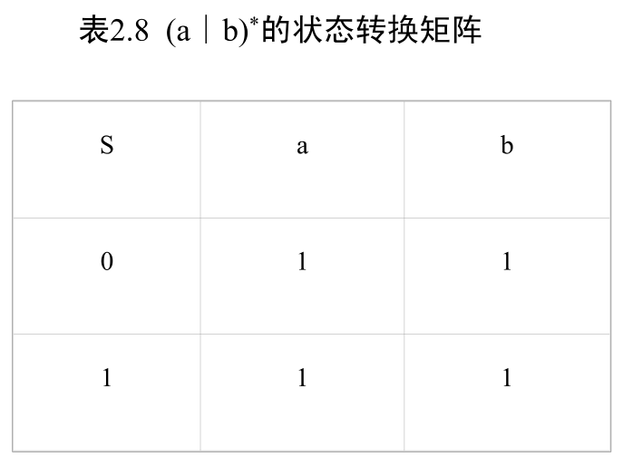

Slide 25
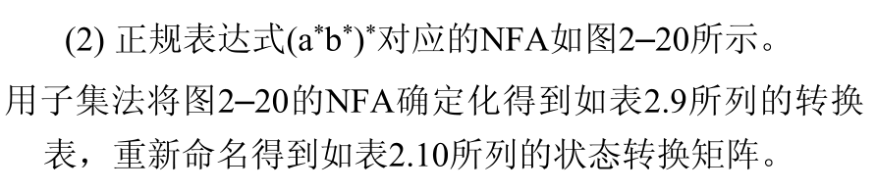
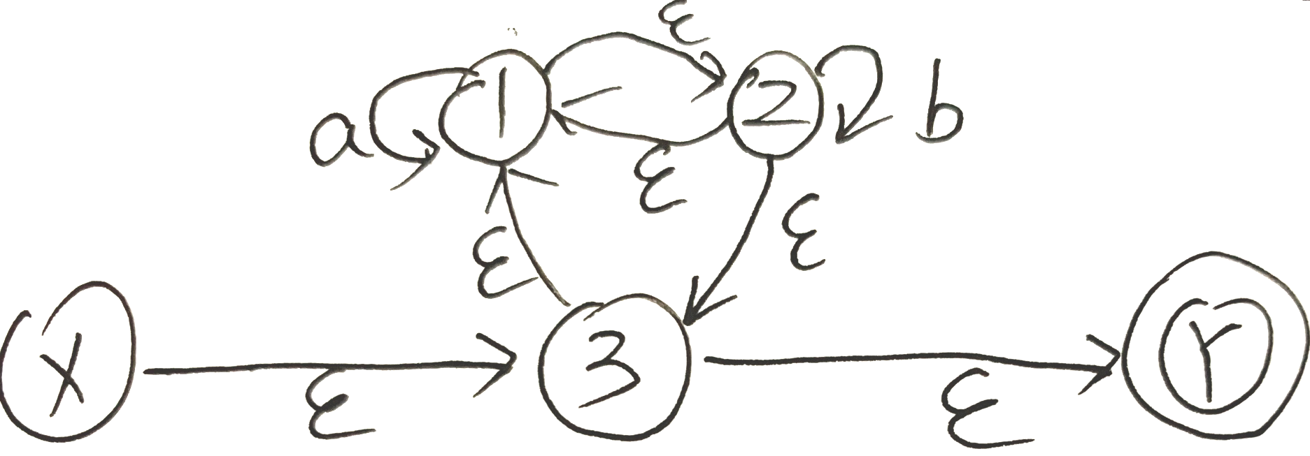

Slide 26
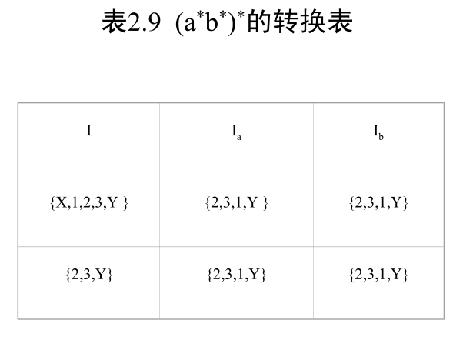

Slide 27
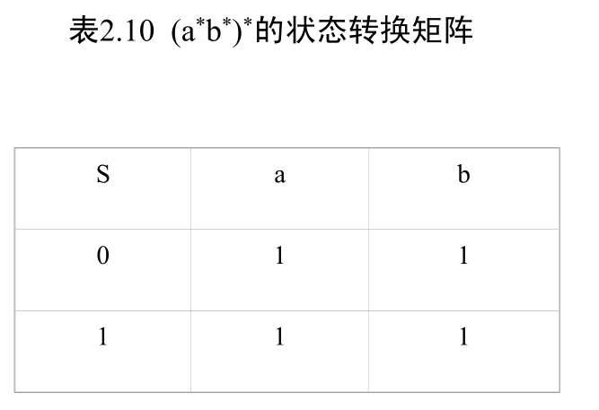

Slide 28
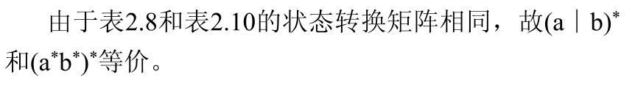

Slide 29
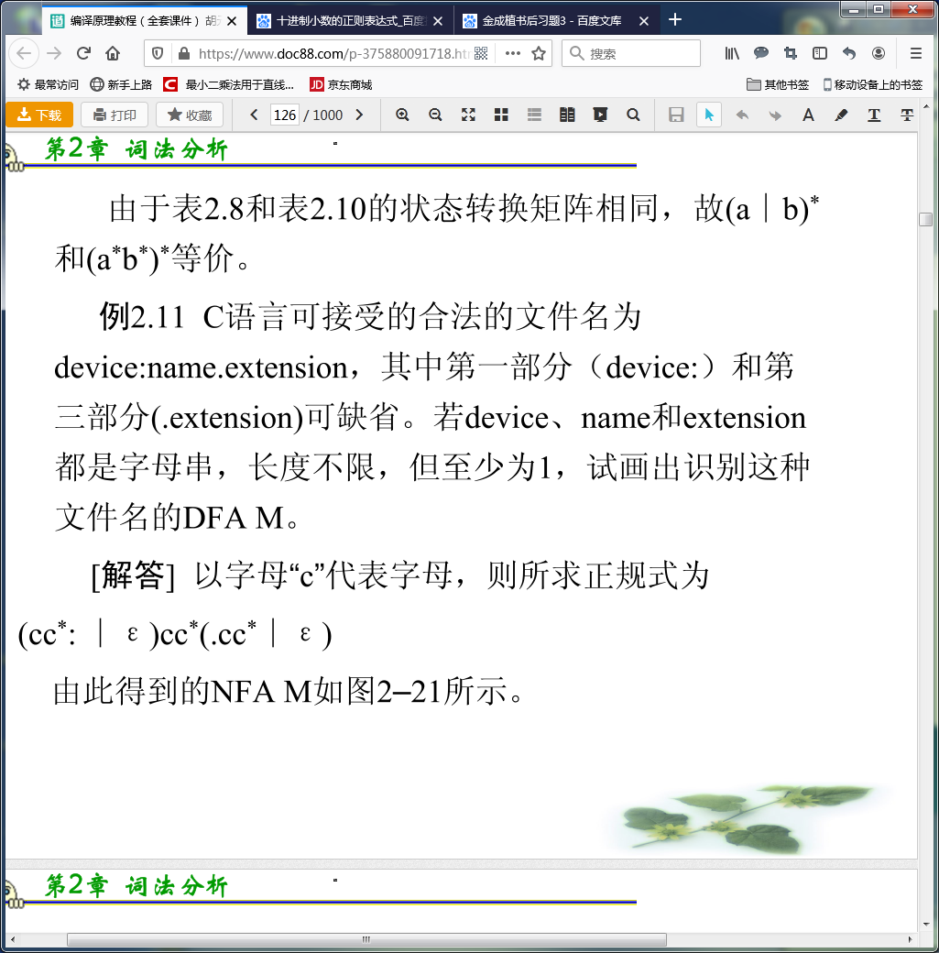

Slide 30
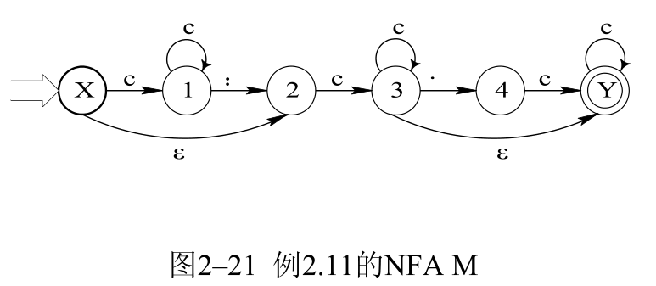

Slide 31
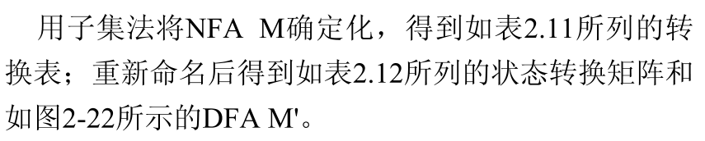
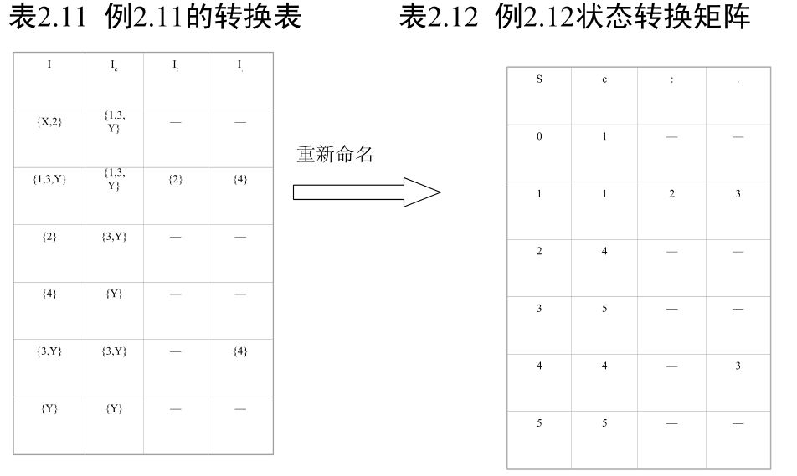

Slide 32
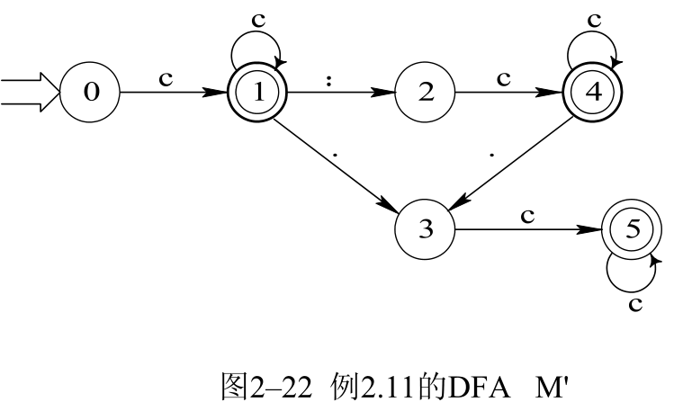

Slide 33
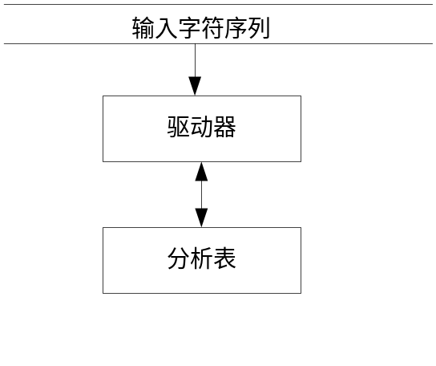
3.4、由DFA构造词法分析器
<1> 表驱动型词法分析器
如果将DFA用状态转换表表示，则它与模拟DFA的算法构成了一个表驱动型的词法分析器。表驱动型词法分析器的一般工作模式如图所示，它实际上就是有限自动机的工作模型。
模拟DFA的算法是一个简化了的概念模式，实际的驱动器需要根据情况进行修改。最大的修改是关于输入序列。算法仅识别以eof结束的一个记号，而实际的源程序是由许多记号组成的记号流，因此，驱动器判定识别出一个记号的条件不应是遇到eof，而是一个更合理的方法。一般采用最长匹配原则——即对于任何输入序列，总是尽量匹配，直到没有下一状态转移为止。

Slide 34
DFA M=（Σ，SS，S₀，，Z）的行为的模拟程序
  S:=S₀；
  c:=GetChar;
  while c<>eof do
  { S:= Φ(S,c);
  c:= GetChar;
  };
  if S is in Z then return (‘yes’)
  else return (‘no’)

Slide 35
<2> 直接编码型词法分析器 另一类词法分析器无需分析表指导分析动作，而直接将DFA转换为程序，即直接用程序代码模拟DFA的行为。
a
Li: case ch of
  a: goto Lj;
  b: goto Lk;
  other: Error()
  end
Li: case ch of
  Eof: Accept;
  a: goto Lj;
  b: goto Lk;
  other: Error()
  end
i
j
a
i
j
b
b
k
k
DFA的状态转换表与程序结构之间存在下述对应关系，并可据此构造相应的程序。
  ① 初态对应程序的开始；
  ② 终态对应程序的结束，一般是一条返回语句，且不同的终态对应不同的返回语句；
  ③ 状态转移对应分支语句或者条件语句；
  ④ 转换图中的环对应程序中的循环语句；
  ⑤ 终态返回时，应满足最长匹配原则。

Slide 36
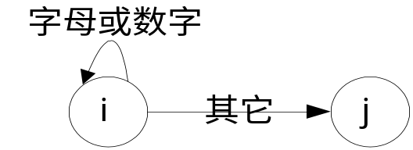
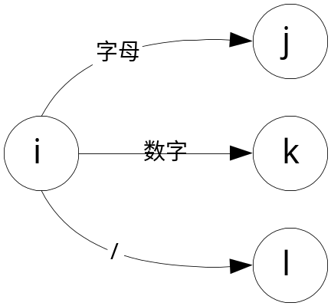
状态转换图的实现
例1：
  GetChar(ch); //把下一字符读到ch中
  if(IsLetter(ch)) {...状态 j 对应的程序段...}
  //判断ch中的字符是否字母
  else if(IsDigit(ch)) {...状态 k 对应的程序段...}
  //判断ch中的字符是否数字
  else if(ch = ‘/’) {...状态 l 对应的程序段...}
  else {...错误处理...}
例2：
  GetChar(ch);
  while(IsLetter(ch) or IsDigit(ch))
  GetChar(ch);
  {...状态 j 对应的程序段...}

Slide 37
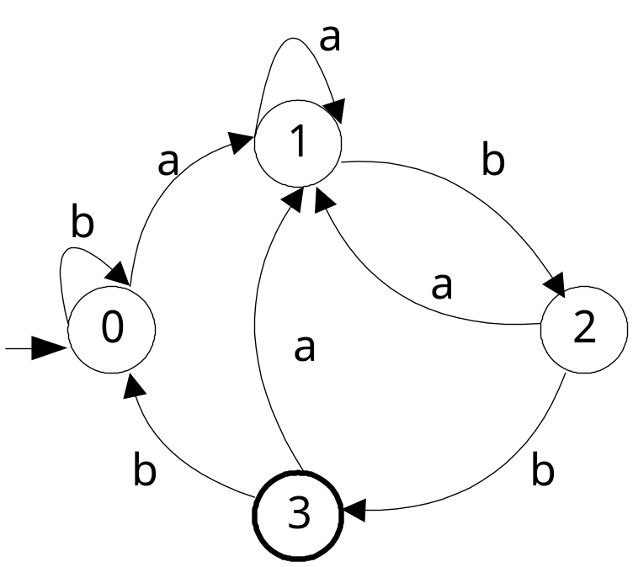
例：根据上述转换图与程序结构的简单对应关系，可以将如图所示的DFA转换为下述示意性的词法分析器。其中的标号s0、s1、s2、s3分别表示语句与状态的对应，除了s1之外，其余的标号均无实际意义。
  begin
  ch := GetChar；
  s0: while( ch=b ) ch:=GetChar；
  s1: while( ch=a )
  begin
  ch:=GetChar；
  case ch is
  a : null;
  s2: b: ch := GetChar；
  case ch is
  a: goto s1;
  s3: b: ch := GetChar;
  case ch is
  a: goto s1;
  b: goto s0;
  断词符: return（yes）；
  others: return(no);
  end case;
  others: return（no）；
  end case；
  others: return（no）；
  end case；
  end；
  end

Slide 38
<3> 两类分析器的比较
直接编码词法分析器和表驱动词法分析器的工作原理完全相同，它们的基本依据都是DFA。但是，二者之间在与模式（构词规则）的关系、分析器的构造、以及分析器的分析效率等诸方面均有很大差别。
  从分析器与模式之间的关系讲
  表驱动型分析器的驱动器是一种典型的数据与操作分离的工作方式，构造不同的词法分析器实质上成为构造不同的分析表。而直接编码型的词法分析器，是通过程序的控制流转移来完成对输入字符串的响应，可以说程序的每一条语句都与构词规则密切相关，一旦构词规则改变，则程序必须改变。

Slide 39
  从分析器的构造方法讲
  表驱动型词法分析器的数据与操作分离的模式，为词法分析器的自动生成提供了极大的方便。因为，从正规表达式到DFA的转换矩阵表示，均可以通过成熟的算法由计算机来自动完成。而直接编码的词法分析器，需要将状态转换图变为程序代码，即便有一般的对应关系，但转换图的复杂性和程序代码的多样性均使得这一过程并不容易。一般来讲，直接编码型的词法分析器，适用于词法比较简单的情况。

Slide 40
  从分析器的工作效率讲
  表驱动词法分析器在工作中需要查表确定分析器的动作，每一步分析多了至少一次间接访问，在分析输入序列的效率上比直接编码分析器的效率要低。但是随着计算机技术的发展，软件的损失已被硬件速度的提高弥补。归纳起来，两类分析器的特点如表所示。
 | 分析器速度 | 程序与构词规则的关系 | 分析器的规模 | 适合的编写方法
表驱动
直接编码
慢
无关
较大
工具生成
快
相关
较小
手工编写

Slide 41
词法分析器生成器简介
构词规则－正规表达式－NFA－DFA－最小化DFA－词法分析器（分析表），每一步都可以借助于成熟的算法来构造，无需人工干预。词法分析器生成器就是将这些算法组合起来所形成的软件，利用这样的软件，只需将所需的词法分析器识别的记号用正规表达式的方式描述出来，生成器就会自动生成相应的词法分析器。当前最成熟、最被广泛应用的词法分析器生成器是LEX和与LEX相似的工具，不妨统称为LEX。

Slide 42
利用LEX设计词法分析器，关键需要了解和掌握两点： ① LEX提供什么形式的正规表达式集，如何运用正规表达式集设计记号的构词规则;
② LEX提供什么样的机制支持语义动作的嵌入，如何运用这些机制收集识别出的记号信息，并合理的返回它们或者过滤掉它们（如果不需要的话）。
归纳起来，就是如何用LEX语言进行程序设计，从而将词法分析器的构造简化为正规表达式和必须语义动作的设计。而对分析器的任何修改，也简化为对正规表达式和相关语义动作的修改。当然，这样的程序设计是建立在充分了解词法分析器构造原理和LEX语言基础之上。

Slide 43
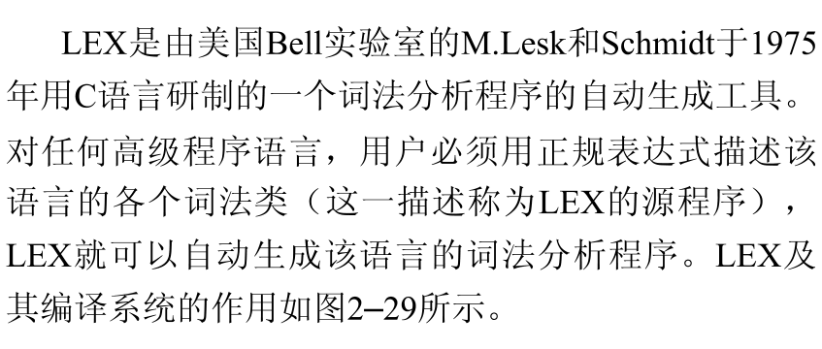

Slide 44
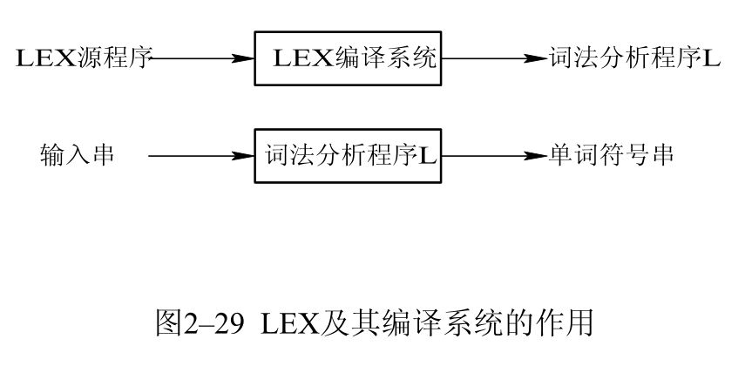

Slide 45
LEX的一般描述
一个用LEX语言书写的程序由一组描述词法规则的正规表达式以及与每个正规表达式相应的 “动作” 组成。“动作”是一小段程序代码，指出当按正规表达式识别出一个单词符号时应采取的行动。
① d₁→r₁
d₂→r₂
…
d_{i}→r_{i}
其中d_{i}为名字，每个r_{i}是∑∪{d₁,… ,d_{i-1}}
上的符号构成的正规表达式。 r_{i}中不能
含有d_{i},d_{i+1},… ,d_{n}。
② P₁ {A₁}
P₂ {A₂}
…
P_{m} {A_{m}}
其中P_{i}为∑∪{d₁,… ,d_{n}}上的正规表达式，称为词
形。每个A_{i}是一小段程序代码，它指出了识别出词
形为P_{i}的单词后，词法分析器应采取的动作。（例
如字符回退、查保留字表，形成TOKEN等）
用LEX语言书写的LEX程序被编译后的结果程序L包含一张状态转换表和一个驱动程序，它和有限自动机一样可用来识别和产生单词符号。

Slide 46
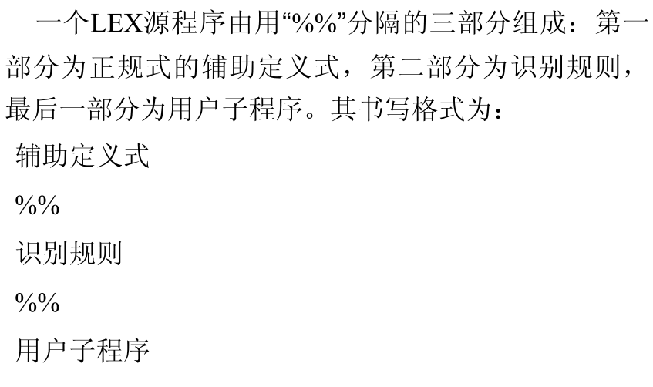

Slide 47
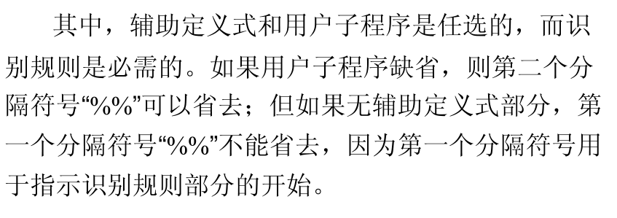

Slide 48
例如：id和num的说明可以用LEX的形式表示如下，其中的辅助定义和规则以LEX提供的形式书写，而语义动作也仅是示意性的。
%{
#include <stdio.h>
%}
char → [a-z A-Z]
digit → [0-9]
digits → digit⁺
optional_fraction → ( .digits )
optional_exponent → ( E (+|-) digits )
%%
char (char | digit)* { printf("id: %s", yytext); return(ID); }
digits optional_fraction optional_exponent
{ printf("number: %s", yytext); return(NUM); }
##

Slide 49
LEX编译程序改造LEX语言源程序的过程
  首先对每个P_{i}构造一个NFA M_{i}
  引进一个新的初态X，通过ε弧将这些自动机连接成一个新的NFA
  最后，对它进行确定化，并化简。
M₁
P₁
X
M₂
P₂
…
M_{m}
P₃

Slide 50
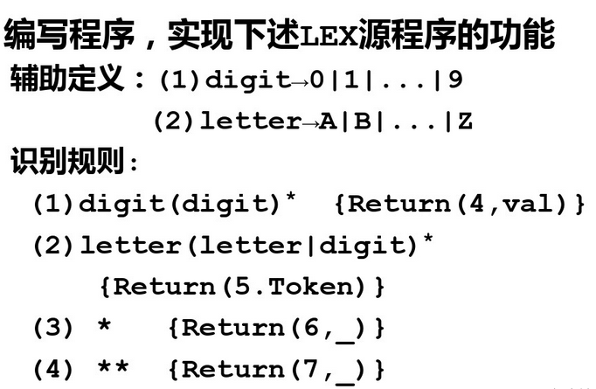

Slide 51
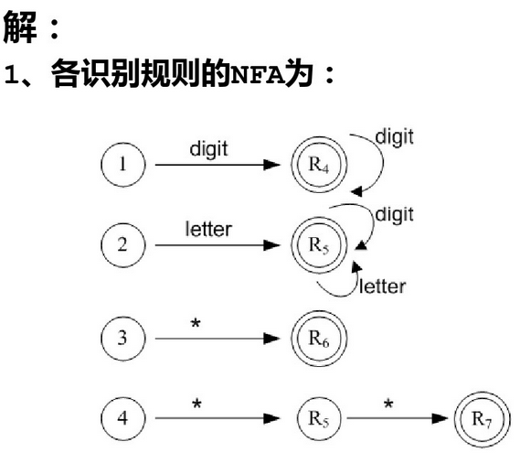

Slide 52
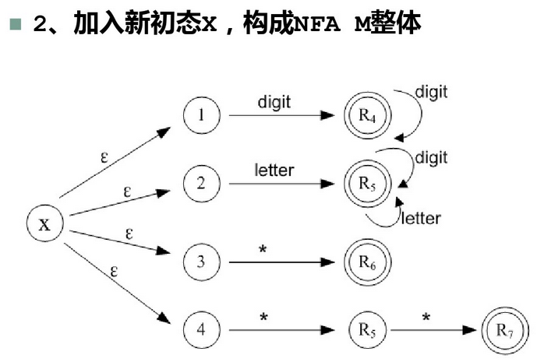

Slide 53
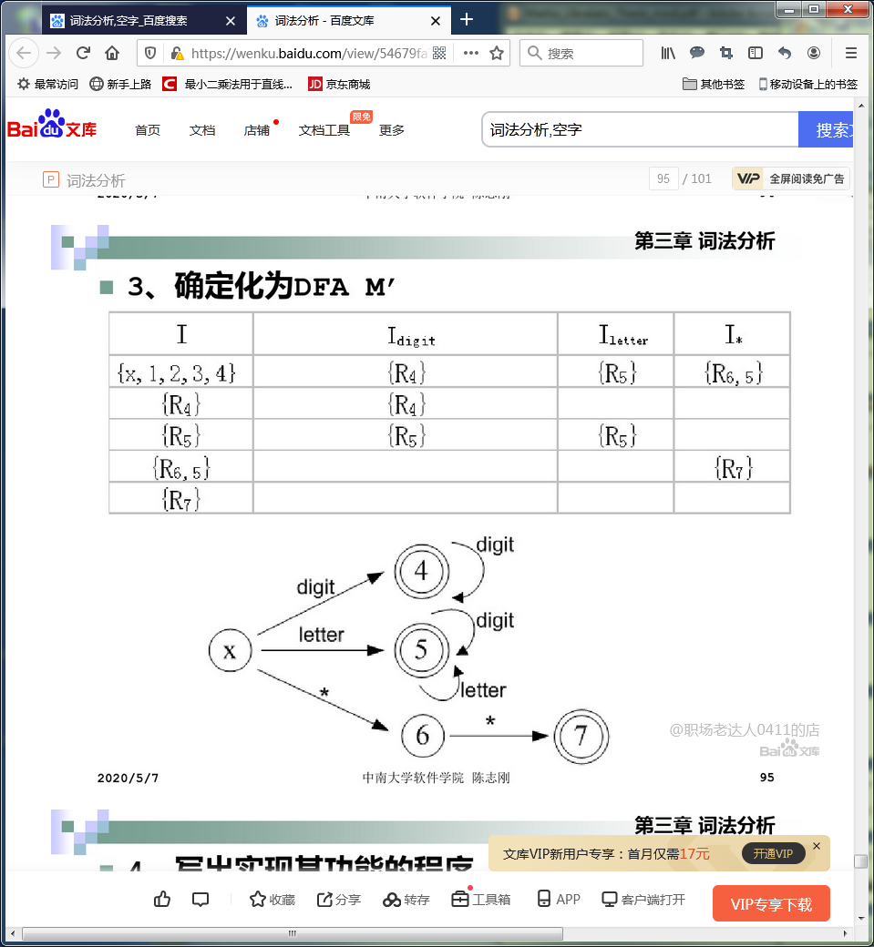

Slide 54
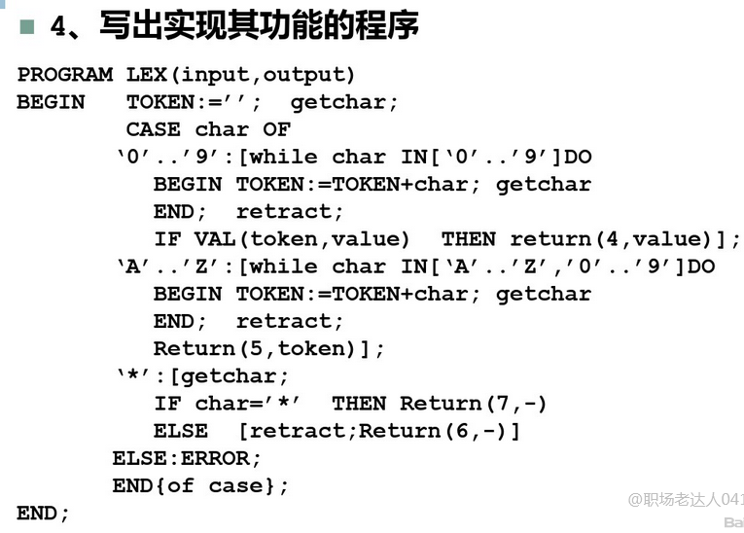

Slide 55
3.5、本章小结
本章涉及的基本概念包括：构词规则（模式）、记号、单词、状态转换图、状态转换表、正规表达式、正规集、DFA、NFA、确定化(子集法)、最小化DFA (合并法、分离法)等。希望本章能够掌握下述主要内容。
<1>模式、记号与单词
● 模式（pattern）：规定单词识别的规则；
● 记号（token）：按照某种构词规则识别出的一类单词；
● 单词（lexeme）：被识别出的字符串本身。
<2> 记号的说明------模式的形式化描述
● 正规表达式与正规集：正规表达式与正规集的定义、表示方法；正规表达式的等价判定
● 用正规表达式对模式进行形式化描述；如何用正规表达式描述程序设计语言中常见的记号，如标识符、数字、运算符和分隔符等。

Slide 56
<3> 记号的识别－有限自动机
NFA与DFA的定义：五元组；表示：五元组、状态转换图、状态转换表；
NFA与DFA的关键区别：NFA的不确定性；
用NFA识别输入序列的弱点：尝试所有路径才能确定一个输入不被接收、回溯带来的问题。
<4> 从正规表达式到词法分析器
由正规表达式构造NFA的算法；
从NFA构造DFA：子集法
DFA的最小化：合并法、分离法
模拟DFA的算法；https://www.cnblogs.com/ECJTUACM-873284962/p/10217870.html
两种类型的词法分析器：表驱动型与直接编码型；它们各自的特点；

Slide 57
词法分析程序的设计技术可应用于其它领域，比如查询语言以及信息检索系统等，这种应用领域的程序设计特点是，通过字符串模式的匹配来引发动作。词法分析程序的自动构造工具也广泛应用于许多方面，如用以生成一个程序，可识别印刷电路板中的缺陷，又如开关线路设计和文本编辑的自动生成等。

Slide 58
构造NFA N的状态K的子集的算法：
  假定所构造的子集族为C，即C= (C1,C2,...),其中C1, C2,... 为状态集KK的子集。
  1）开始，令ε-closure(K₀)为C中唯一成员，并且它是未被标记的。
  2）while （C中存在尚未被标记的子集C_{i}）do
  { 标记C_{i}； for 每个输入字母a do {
  C_{j}:= ε-closure(moveset(C_{i},a))；
  if C_{j}不在C中 then
  将C_{j}作为未标记的子集加在C中
  }
  }

Slide 59
DFA的最小化算法——“合并法”
PROCEDURE Optimization( DA: in DFA; DA0: out DFA );
BEGIN
1: DA0.TT := DA.TT; //TT为状态转换表
DA0.states := DA.states;
将DA0.states分为终态组和非终态组；
2: 寻找使得（DA0.TT[S_{i}] := DA0.TT[S_{j}]且S_{i}和S_{j}为同组的i和j
其中TT[S_{i}]表示TT矩阵的S_{i}行。
3: 若不存在，则转[6]；
4: 若存在S_{i}和S_{j}等价，则做吸收工作M(S_{i},S_{j})；
5: 重复[2，3，4]；
6：
END
若S_{j}是开始状态，则S_{i}和S_{j}调换过来
删除DAO.TT表的S_{j}行：
DA0.states := DA.states - {S_{j}}；
将DA0.TT表元素中的S_{j}都改为S_{i} 。

Slide 60
DFA的最小化算法——“状态分离法”
GroupSet := {(DA.state - DA.finalstates), DA.finalstates};
FinalGroupSet := { };
FORALL Group∈GroupSet DO
BEGIN
NewGroup := {};
S1 := Group.FirstState; S2 := Group.NextState;
WHILE S2≠nil DO
BEGIN
FORALL a∈CharSet DO
BEGIN
IF ～OneGroup(TT(S1,a),TT(S2,a)) THEN
BEGIN
Group := Group – {S2};
NewGroup := NewGroup ∪ {S2};
Exit;
END;
END;
S2 := Group.NextState;
END;
FinalGroupSet := FinalGroupSet ∪ {Group};
IF NewGroup≠{} THEN GroupSet := GroupSet –{Group} ∪ {NewGroup};
END

Slide 61
DFA M的行为的模拟程序
  S:=S₀；
  c:=GetChar;
  while c<>eof do
  { S:= Φ(S,c);
  c:= GetChar;
  };
  if S is in Z then return (‘yes’)
  else return (‘no’)

